Slide 1
Docker container resources
사용량 측정
Juwon Lee
CHANGWON NATIONAL UNIVERSITY

Slide 2
Resources 사용량 측정
테스트 환경
Host
Ubuntu 20.04.3 LTS 64 Bit
Kernel 5.4.0-91-generic
Container
Python3.8.10
Tensorflow 2.7.0

Slide 3
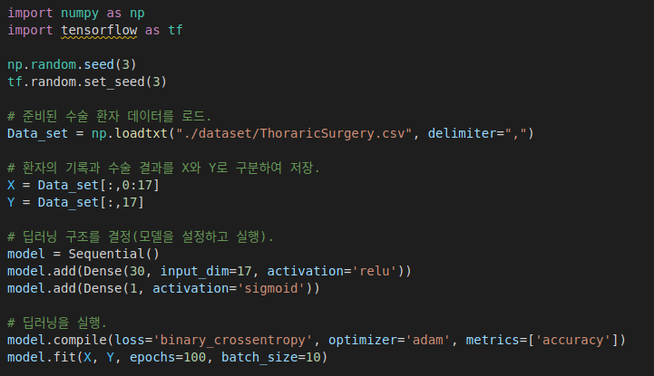
Resources 사용량 측정
Tensorflow 예제 코드 실행
환자 생존 확률 데이터
딥러닝 실행 시 CPU 사용량
Host 와 Container 차이

Slide 4
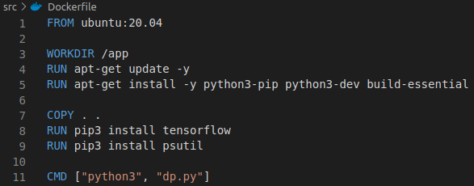
Resources 사용량 측정
Tensorflow 측정용 Docker image 빌드
dp.py Tensorflow 예제 코드 삽입

Slide 5
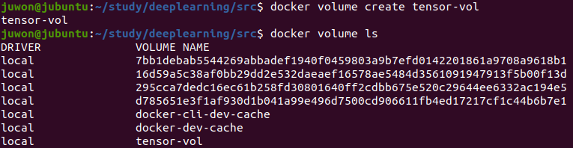
Resources 사용량 측정
Docker volume 설정
컨테이너 속 파일을 호스트 파일시스템으로

Slide 6
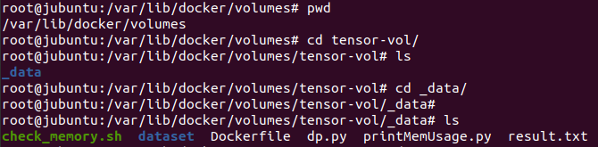
Resources 사용량 측정
Docker 실행 시 볼륨 마운트
Docker volume 경로
/var/lib/docker/volumes/{볼륨 이름}

Slide 7

Resources 사용량 측정
컨테이너 실행
PID 확인
PID 격리로 1번 프로세스 확인

Slide 8
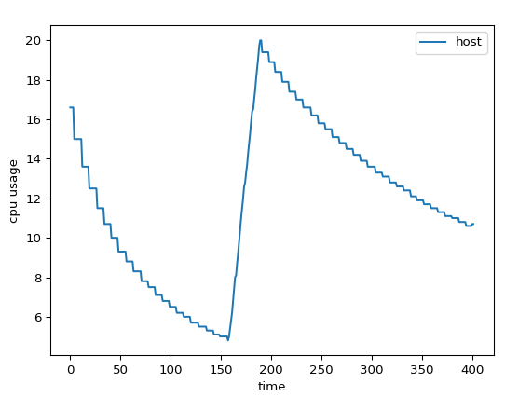
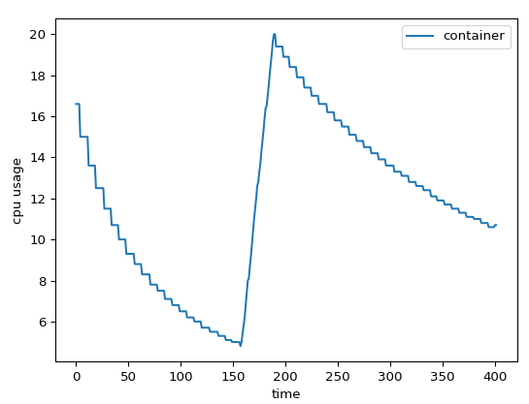
Resources 사용량 측정
Tensorflow 실행 시 CPU 사용량 측정 - 오류
좌) Host, 우) Container

Slide 9
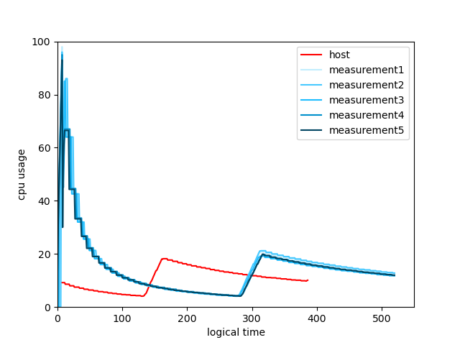
Resources 사용량 측정
Tensorflow 실행 시 CPU 사용량 측정 – 개정
좌) Host, 우) Container - 5번 반복 측정

Slide 10
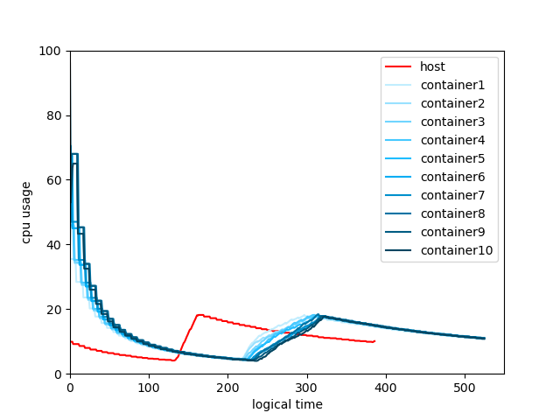
Resources 사용량 측정
컨테이너 동시 실행 (10개) 시 CPU 사용량 측정

Slide 11
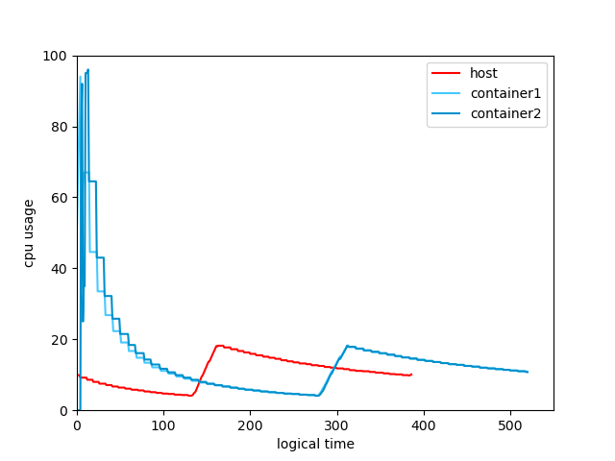
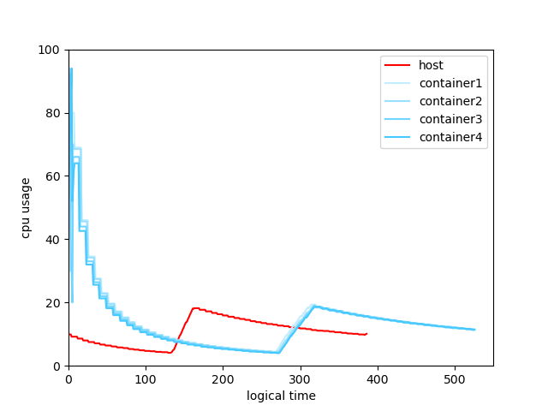
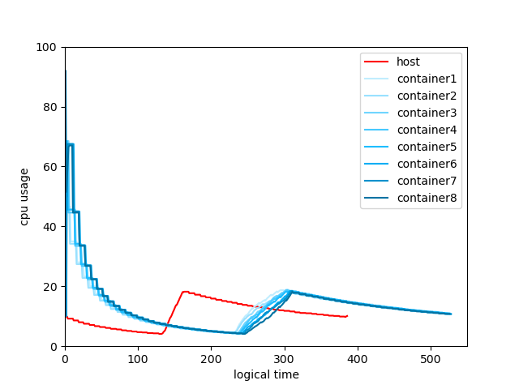
Resources 사용량 측정
컨테이너 실행 개수별 CPU 사용량 측정
2개, 4개, 8개

Slide 12
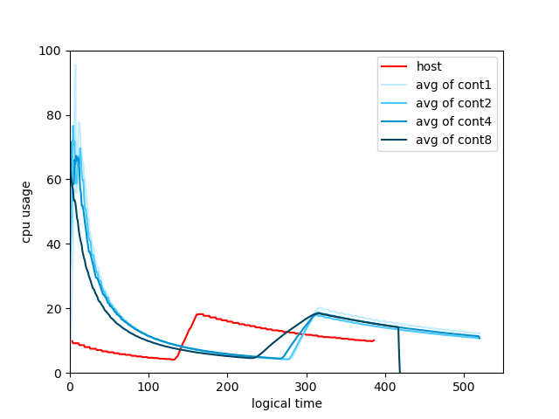
Resources 사용량 측정
측정 결과 5번 반복 후 평균값 측정

Slide 13
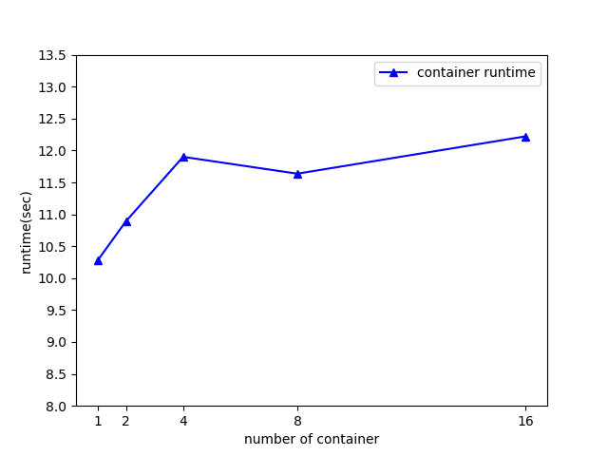
Resources 사용량 측정
컨테이너 동시 실행 개수별 실행시간 비교
526MB CSV File 복사 워크로드
CSV 파일 복사 실행 시간 측정
컨테이너 개수당 실행 시간 비교
1개 10.27s
2개 10.89s
3개 11.90s
4개 11.64s
5개 12.22s

Slide 14
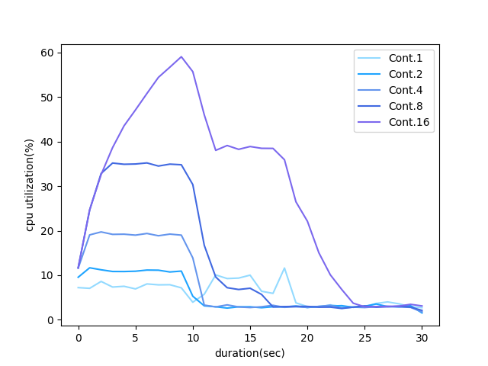
Resources 사용량 측정
CPU Utilization 측정
대체로 컨테이너 개수에 비례

Slide 15
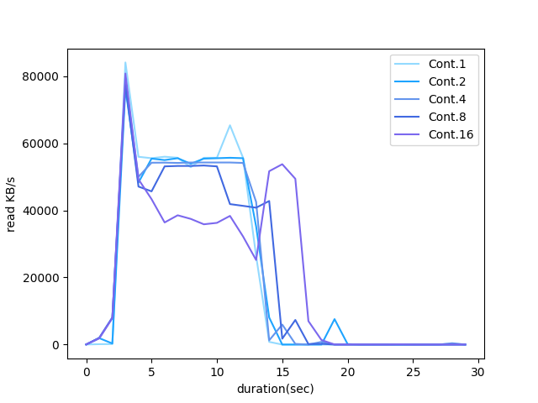
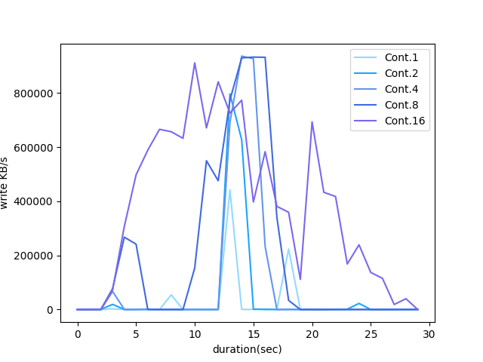
Resources 사용량 측정
I/O 사용량 측정

Slide 16
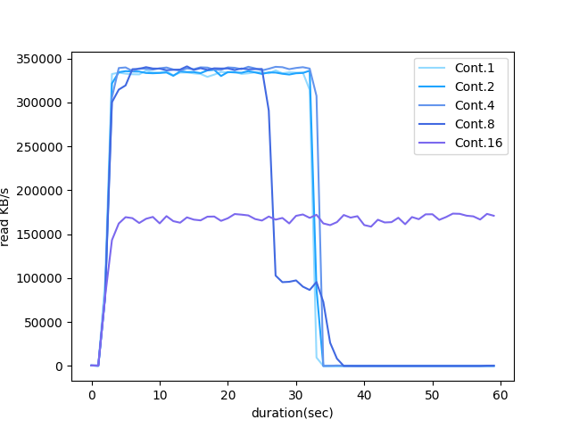
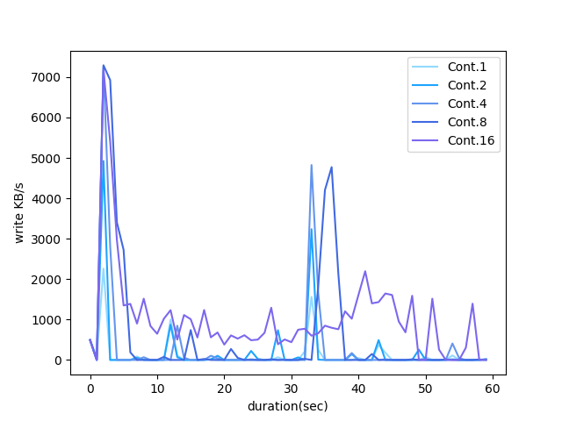
Resources 사용량 측정
정확한 I/O 사용량 측정을 위해 FIO 벤치마크 사용
500MB 크기의 파일 R/W 진행
로그 파일 Write 로 인해 noise 발생한다고 판단

Slide 17
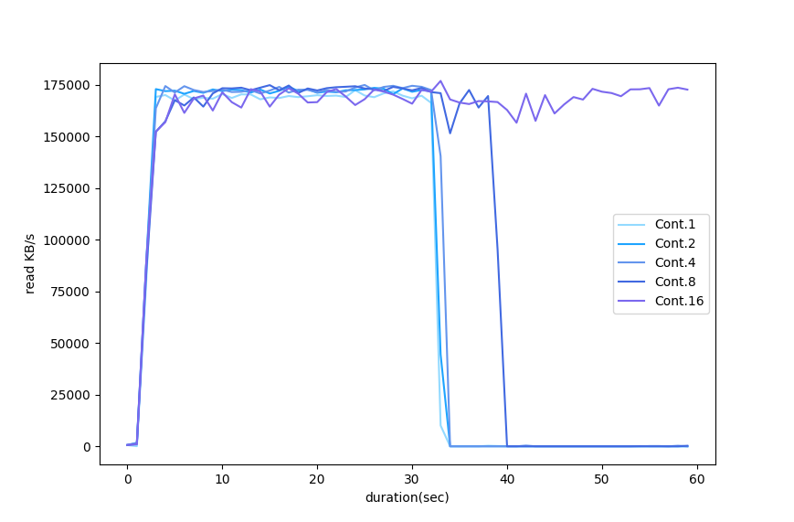
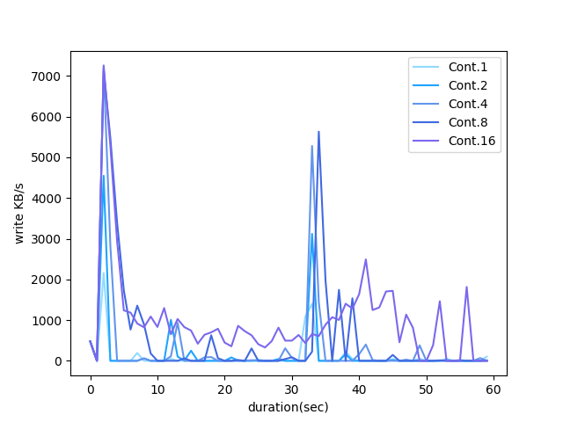
Resources 사용량 측정
nvme SSD 대신 /dev/sda 마운트 후 로그 파일 따로 기록
Read 대역폭 동일. Cache 추정
Write noise 동일

